Slide 1
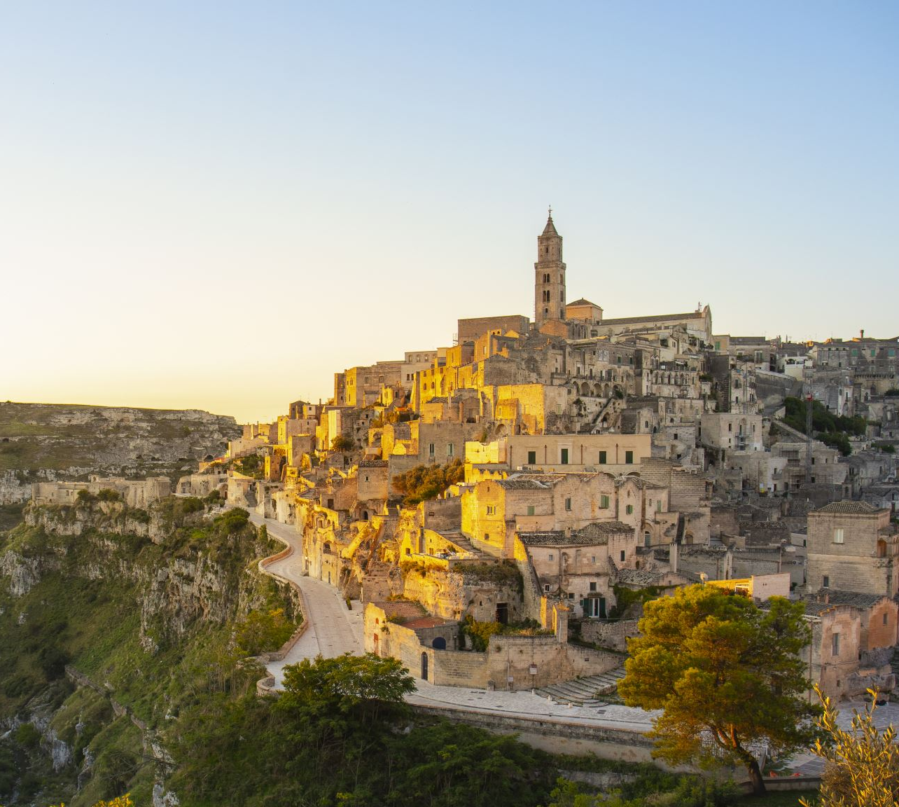



Bienvenue en
Italie

Slide 2

C’est où l’Italie?

Slide 3
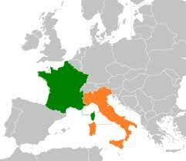
Pas loin…

Slide 4


Et Torino?

Slide 5
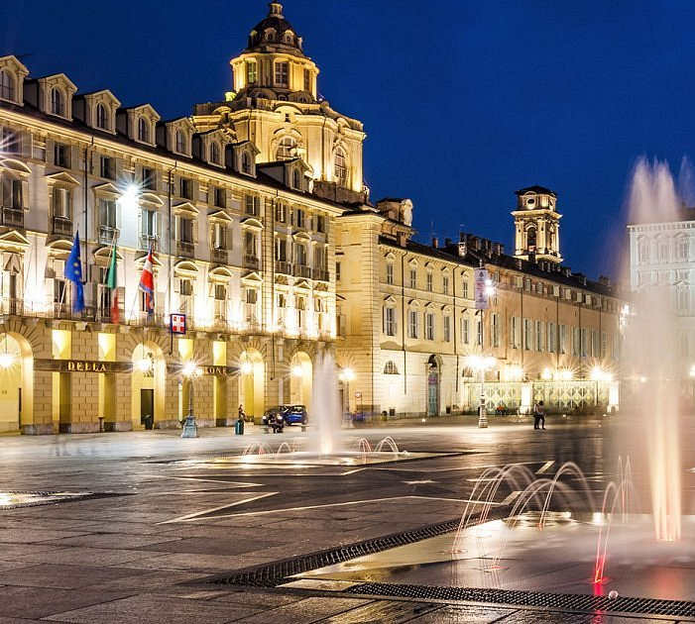
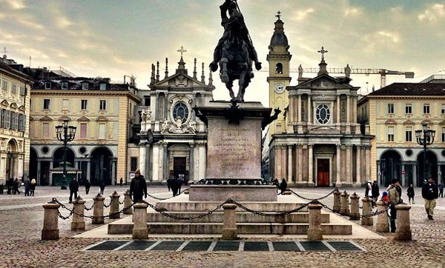

Torino

Slide 6
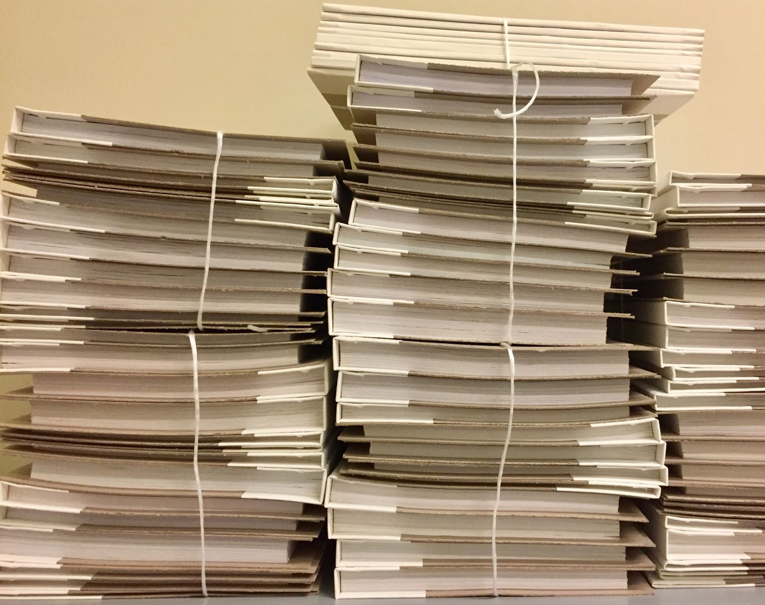
Politecnico di Torino guide de survie

Slide 7

Le Politecnico di Torino

Slide 8
Le système d’étude
5 ans
«triennale» + «magistrale» (bachelor + master)
→ magistrale

Slide 9
Informations pratiques
Les cours commencent début octobre/mars
Moins de cours, mais plus grands (8 ECTS)
Les cours ne sont pas obligatoires!
Cours magistraux + TD
4 tentatives par an pour les examens (2 dans la première session)
Note sur 30 (minimum 18)

Slide 10
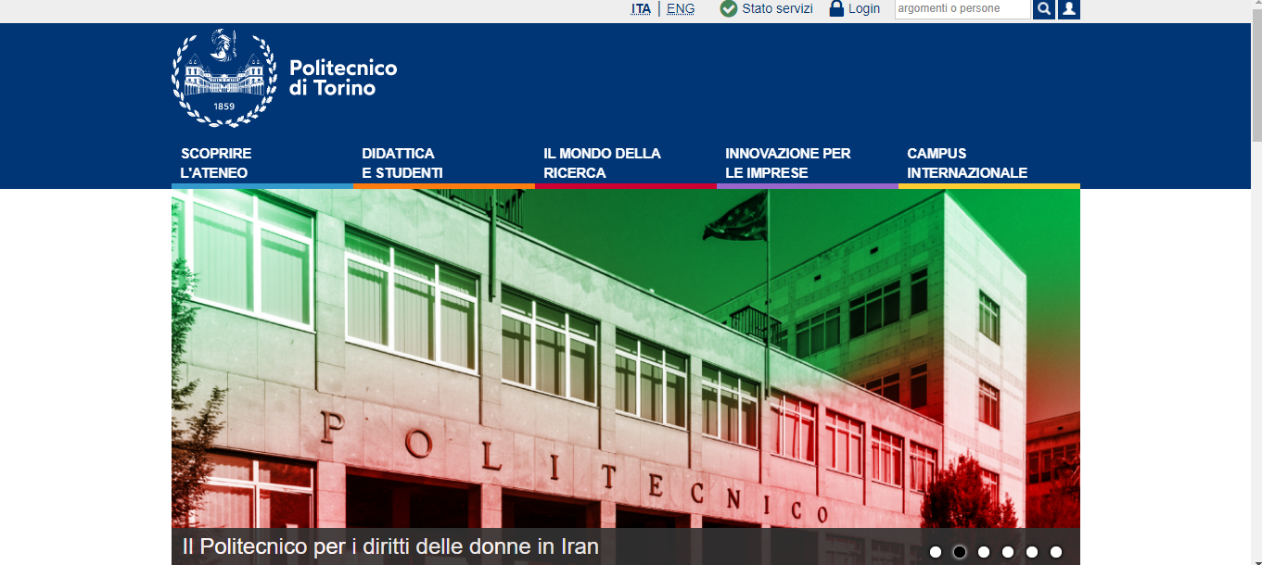
Le site web

Slide 11
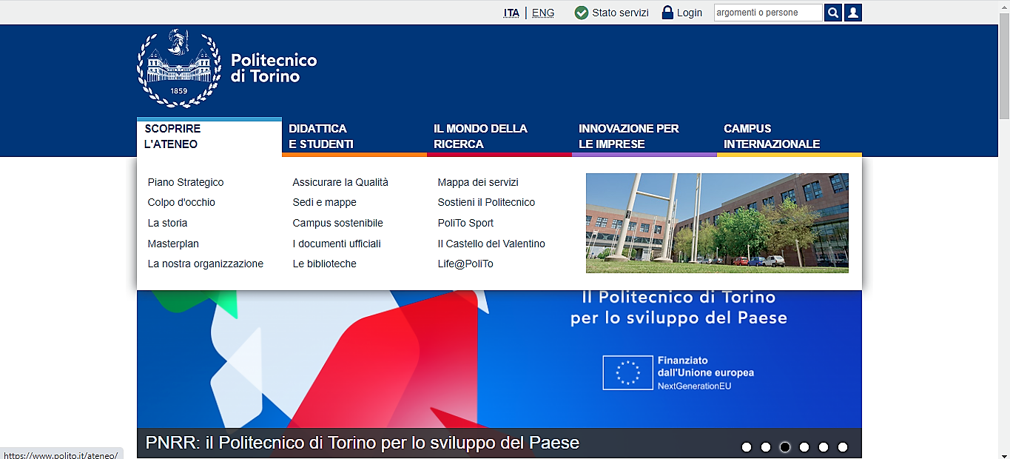
Le site web

Slide 12
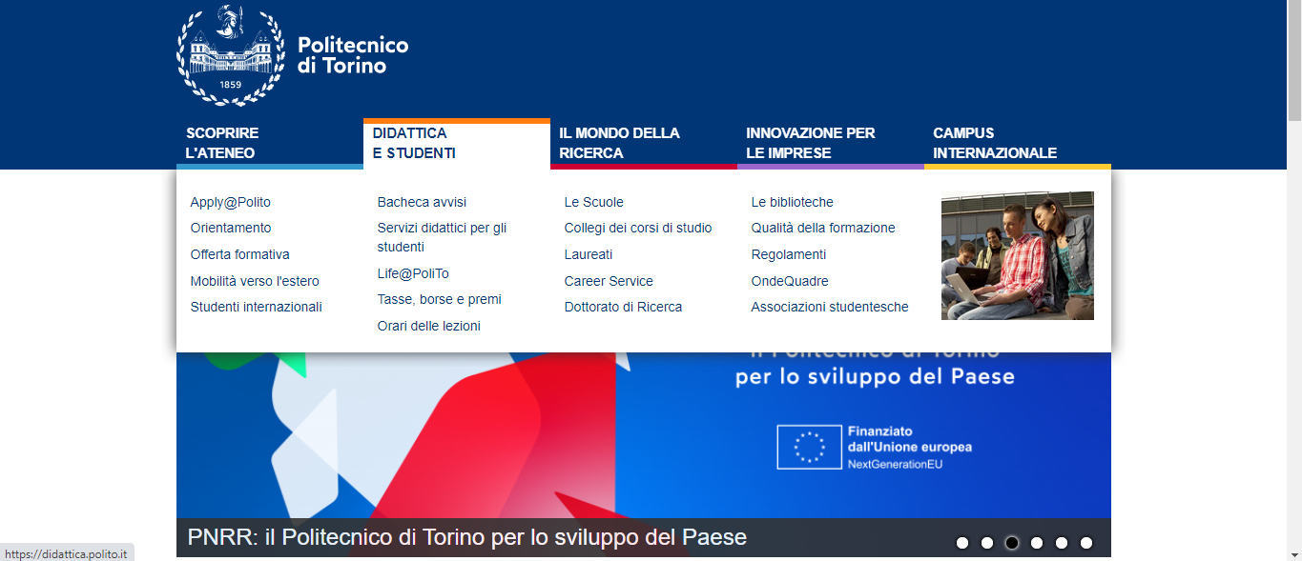
Le site web

Slide 13
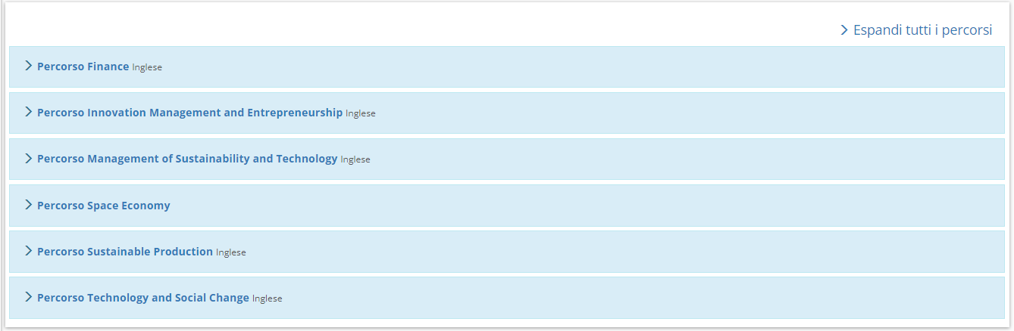
Parcours
Didattica e studenti/offerta formativa/lauree magistrali/engineering and management

Slide 14
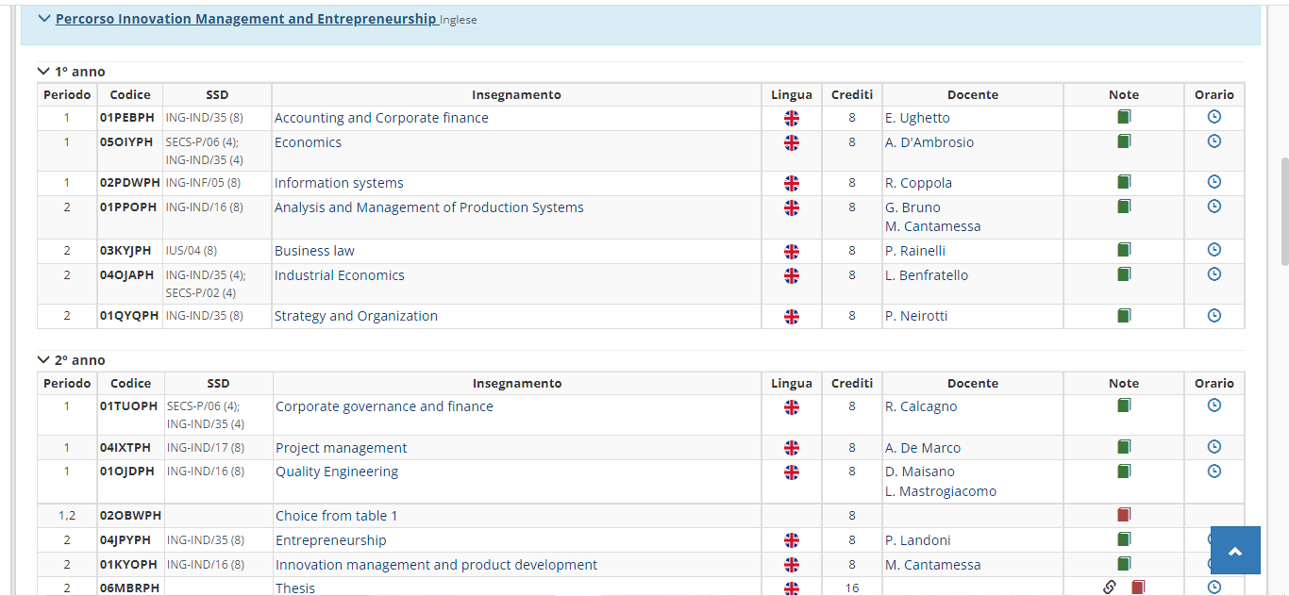
Parcours «innovation»

Slide 15
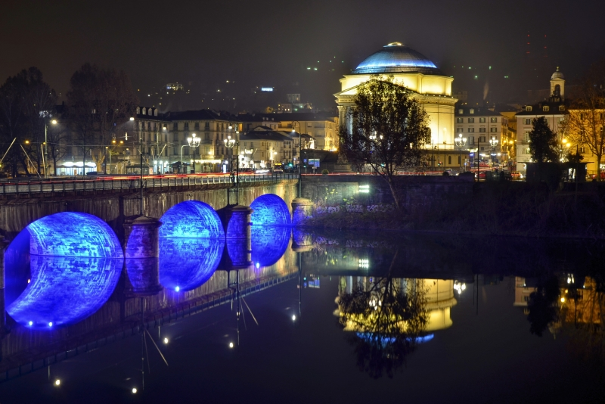

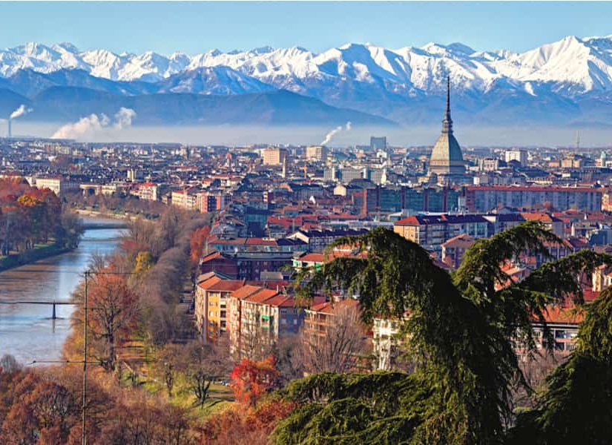
Vivre à Torino

Slide 16

Vivre à Torino
900.000 habitants
Cité universitaire
Beaucoup de vie!

Slide 17
Vivre à Torino
Moins chere que la France (en general)
Location pour chambre double: 250€ environ
Location pour chambre seule: 400€ environ

Slide 18
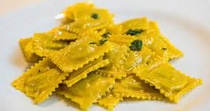


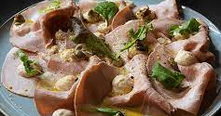

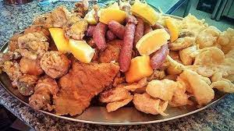
Vivre à Torino nourriture

Slide 19

Vous n'êtes pas seuls!
ESN (Erasmus Student Network) organise de nombreuses activités
Ils peuvent vous aider si vous avez des difficultés

Slide 20


Grazie ☺
luca_boretto_

